Slide 1



Муниципальное дошкольное образовательное автономное учреждение «Детский сад №1 компенсирующего вида с приоритетным осуществлением квалифицированной коррекции отклонений в физическом и психическом развитии воспитанников г. Орска»
Практика реализации программы родительского просвещения по вопросам воспитания детей с ОВЗ в рамках родительского клуба «Воспитываем вместе»
ds1-orsk-r56.gosweb.gosuslugi.ru

Slide 2


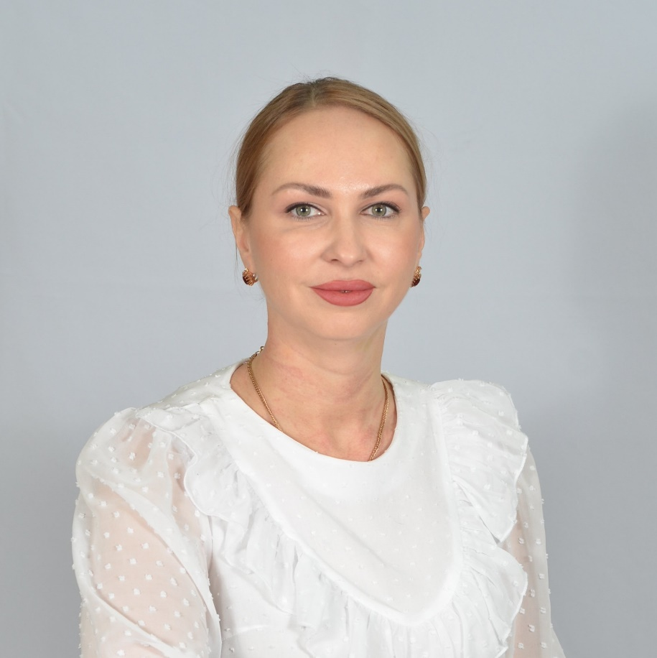
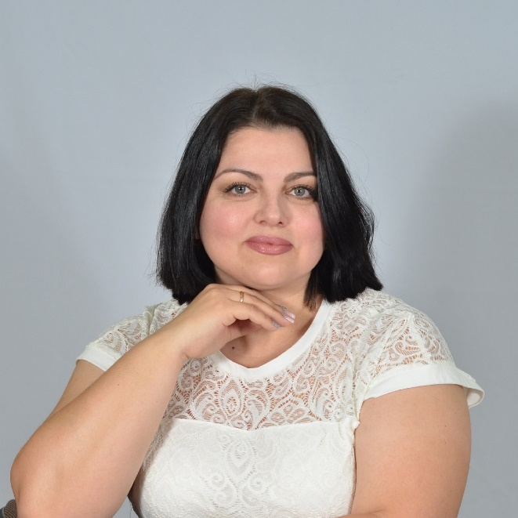
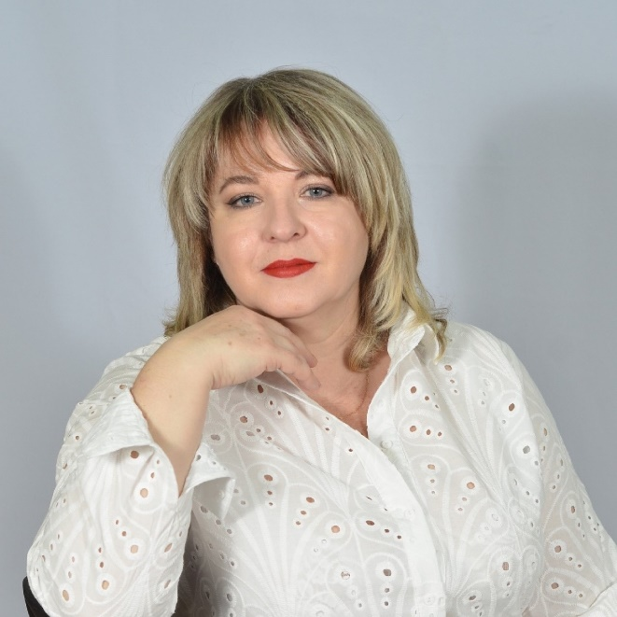
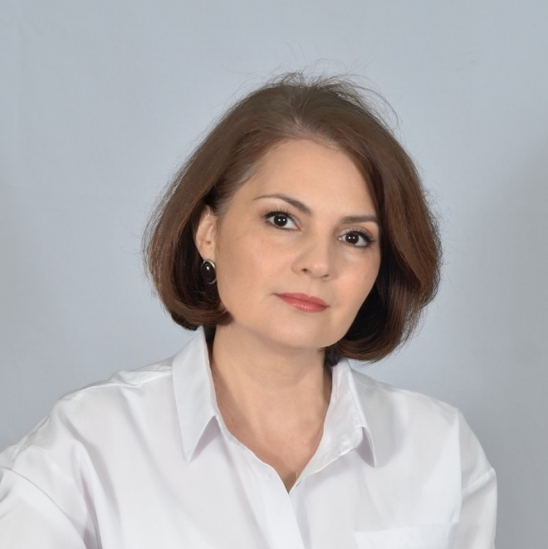
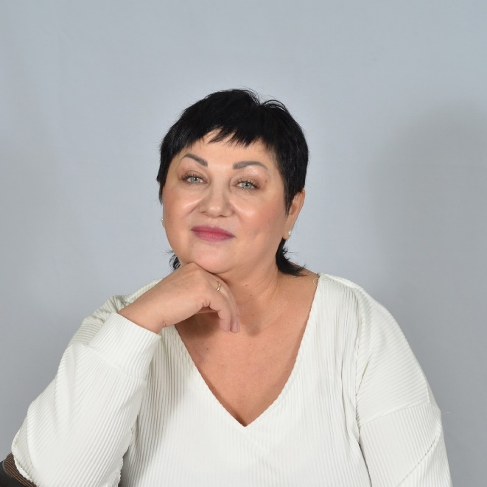

Авторы воспитательной практики
Руководитель
Воспитательная практика по реализации программы родительского просвещения по вопросам воспитания детей с ОВЗ в рамках родительского клуба «Воспитываем вместе» спроектирована рабочей группой педагогов МДОАУ «Детский сад № 1» г. Орска в лице руководителя и группы специалистов
Стецук О.А.
заведующий
Группа специалистов
Лобанова Ю.Н.
старший воспитатель
1 квалификационной категории
Горшенина О.В.
учитель-дефектолог
высшей квалификационной категории
Леничкина И.В.
педагог-психолог
высшей квалификационной категории
Болдырева О.В.
Воспитатель
высшей квалификационной категории

Slide 3

Актуальность внедрения практики
Приоритетом государственной семейной политики на укрепление традиционных семейных ценностей, возрождение и сохранение духовно-нравственных традиций в семейном воспитании, создание условий для ответственного родительства.
.
Влияние семьи на становление личности, формирование духовного стрежня и ценностных ориентаций ребенка.
Необходимость укрепления, поддержания и повышения воспитательного потенциала семьи, ее воспитательной функции.
Важность поиска эффективных подходов к повышению педагогической компетенции, культуры и ответственности родителей, информированию их об особенностях развития и воспитания, пониманию проблем ребенка и способах взаимодействия с ним.
.
Формирование качественно нового мировоззрения современного родителя и его воспитательных функций под влиянием лучших воспитательных практик образовательного учреждения..
Возросший запрос семей, воспитывающих детей с ОВЗ, и инвалидностью, в том числе, не посещающих детский сад на адресную, психолого–педагогическую и консультативную просветительскую поддержку по вопросам социализации и воспитания дошкольников.
.

Slide 4



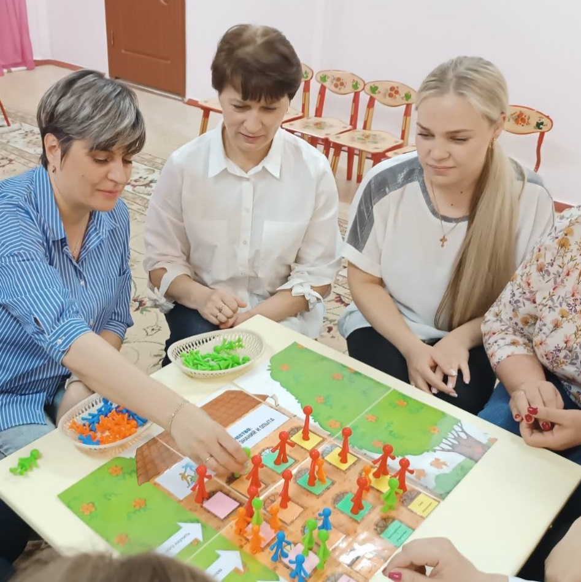

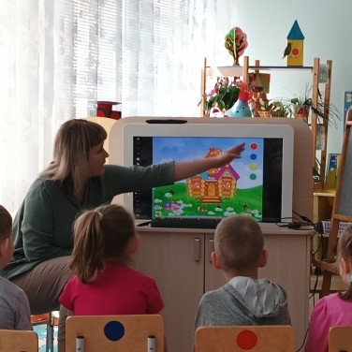



Целевая аудитория
Родители
Дети
Педагоги

Slide 5

Ресурсы, необходимые для реализации воспитательной практики
Кадровые ресурсы:
Заведующий – организация деятельности по реализации воспитательной практики.
Старший воспитатель - методическое сопровождение, координация деятельности по реализации воспитательной практики.
Педагог-психолог - психологическое сопровождение воспитательной практики.
Учитель-дефектолог – коррекционное сопровождение воспитательной практики.
Воспитатель – педагогическое сопровождение воспитательной практики
Музыкальный руководитель – творческое сопровождение воспитательной практики.
.
Материально-технические ресурсы:
Музыкальный/спортивный зал - проведение лекционных занятий, тренингов, групповых консультаций, собраний, праздничных и спортивных мероприятий, техническое оснащение которого обеспечивает качественное воспроизведение фонограмм, звука, видеоряда.
Кабинет педагога-психолога - проведение психологических тренингов для решения задач воспитательной практики.
Библиотека - проведение всех видов проектной деятельности, подборка литературы для родителей.
Ресурсы социального партнерства:
В рамках работы информационно-консультативного портала для родителей детей с ограниченными возможностями здоровья «Развитие56»:
Нейропсихолог
Сурдопедагог
Тифлопедагог
Юрист
ТПМПК
БФПИ «Желание»
Информационные ресурсы:
Сайт https://ds1-orsk-r56.gosweb.gosuslugi.ru
Госпаблик https://vk.com/mdoau_1
Портал «Развитие56» https://развитие56.рус

Slide 6

Период реализации воспитательной практики
2024-2025 учебный год
1
2
3
подготовительный
сентябрь
изучение научной и методической литературы по использованию новых форм взаимодействия с родителями;
анкетирование родителей;
разработка перспективного плана работы;
разработка методических материалов для реализации воспитательной практики.
основной
октябрь-апрель
разработка конспектов мероприятий и их проведение;
разработка кейса диагностических методик по работе с семьей;
реализация перспективного плана взаимодействия с участниками воспитательной практики.
заключительный
май
аналитическая деятельность по результатам реализации воспитательной практики и определение дальнейшего развития учреждения;
представление опыта работы по внедрению воспитательной практики в СМИ;
анкетирование родителей по удовлетворенности качеством образования в детском саду.

Slide 7

Ожидаемые результаты реализации воспитательной практики
Создание модели сотрудничества дошкольного образовательного учреждения и семьи на основе интеграции традиционных и инновационных форм взаимодействия в соответствии с приоритетными направлениями национальной государственной политики в сфере дошкольного образования
.
Повышение интереса родителей к участию в системе психолого-педагогического просвещения и как результат - повышение педагогической компетентности родителей (законных представителей) детей с ОВЗ
Создание доверительной, благоприятной атмосферы сотрудничества между ДОО и родителями (законными представителями) воспитанников
.
Доля родителей, посещающих родительский клуб, участвующих в общественно полезной деятельности ДОО составляет 100 %.
Опыт работы по реализации программы родительского просвещения опубликован в СМИ, сборниках материалов педагогических конференций
Разработка информационно-методической базы (содержание конспектов занятий, собраний и др.) инновационных и традиционных форм родительского просвещения
.
Оказание адресно консультативно–методической поддержки семьям с детьми с ОВЗ, в том числе с инвалидностью, не посещающих ДОО

Slide 8



Описание воспитательной практики
Проблема, на решение которой направлена воспитательная практика:
Повышение воспитательного потенциала семьи, формирование осознанного родительства
Направления и формы воспитательной практики:
Информационно-аналитическое выявление потребностей и запросов родителей
Анкетирование родителей
Тестирование
Интервьюирование
Наблюдение
Посещение семьи
Почтовый ящик
Просветительское
Онлайн-консультация на информационно-консультативном портале «Развитие56» «Особенности работы ДОУ для детей с ОВЗ»
Семинар–практикум «Поиграем со своим ребенком»
Буклет «Особенности воспитания детей с ОВЗ в семье»
Консультации специалистов на информационно-консультативном портале «Развитие56» детского сада по запросу родителей
Наглядно-информационное
Папка-передвижка «Адаптация детей с нарушениями в развитии к детскому саду»
Информационные посты на информационно-консультативном портале «Развитие56»
Буклет «Особенности воспитания детей с ОВЗ в семье»
.
Досуговое направление
праздники и развлечения
знакомство с профессиями родителей
празднование дней рождения
выставка семейной коллекции
акции
дни добрых дел

